Slide 1


Lernbereich II
Mathematische Grundbildung
Fachschaft Lehramt GHR
Modulplan, euer erstes Semester, die Anmeldung zu den Veranstaltungen & mehr…

Slide 2
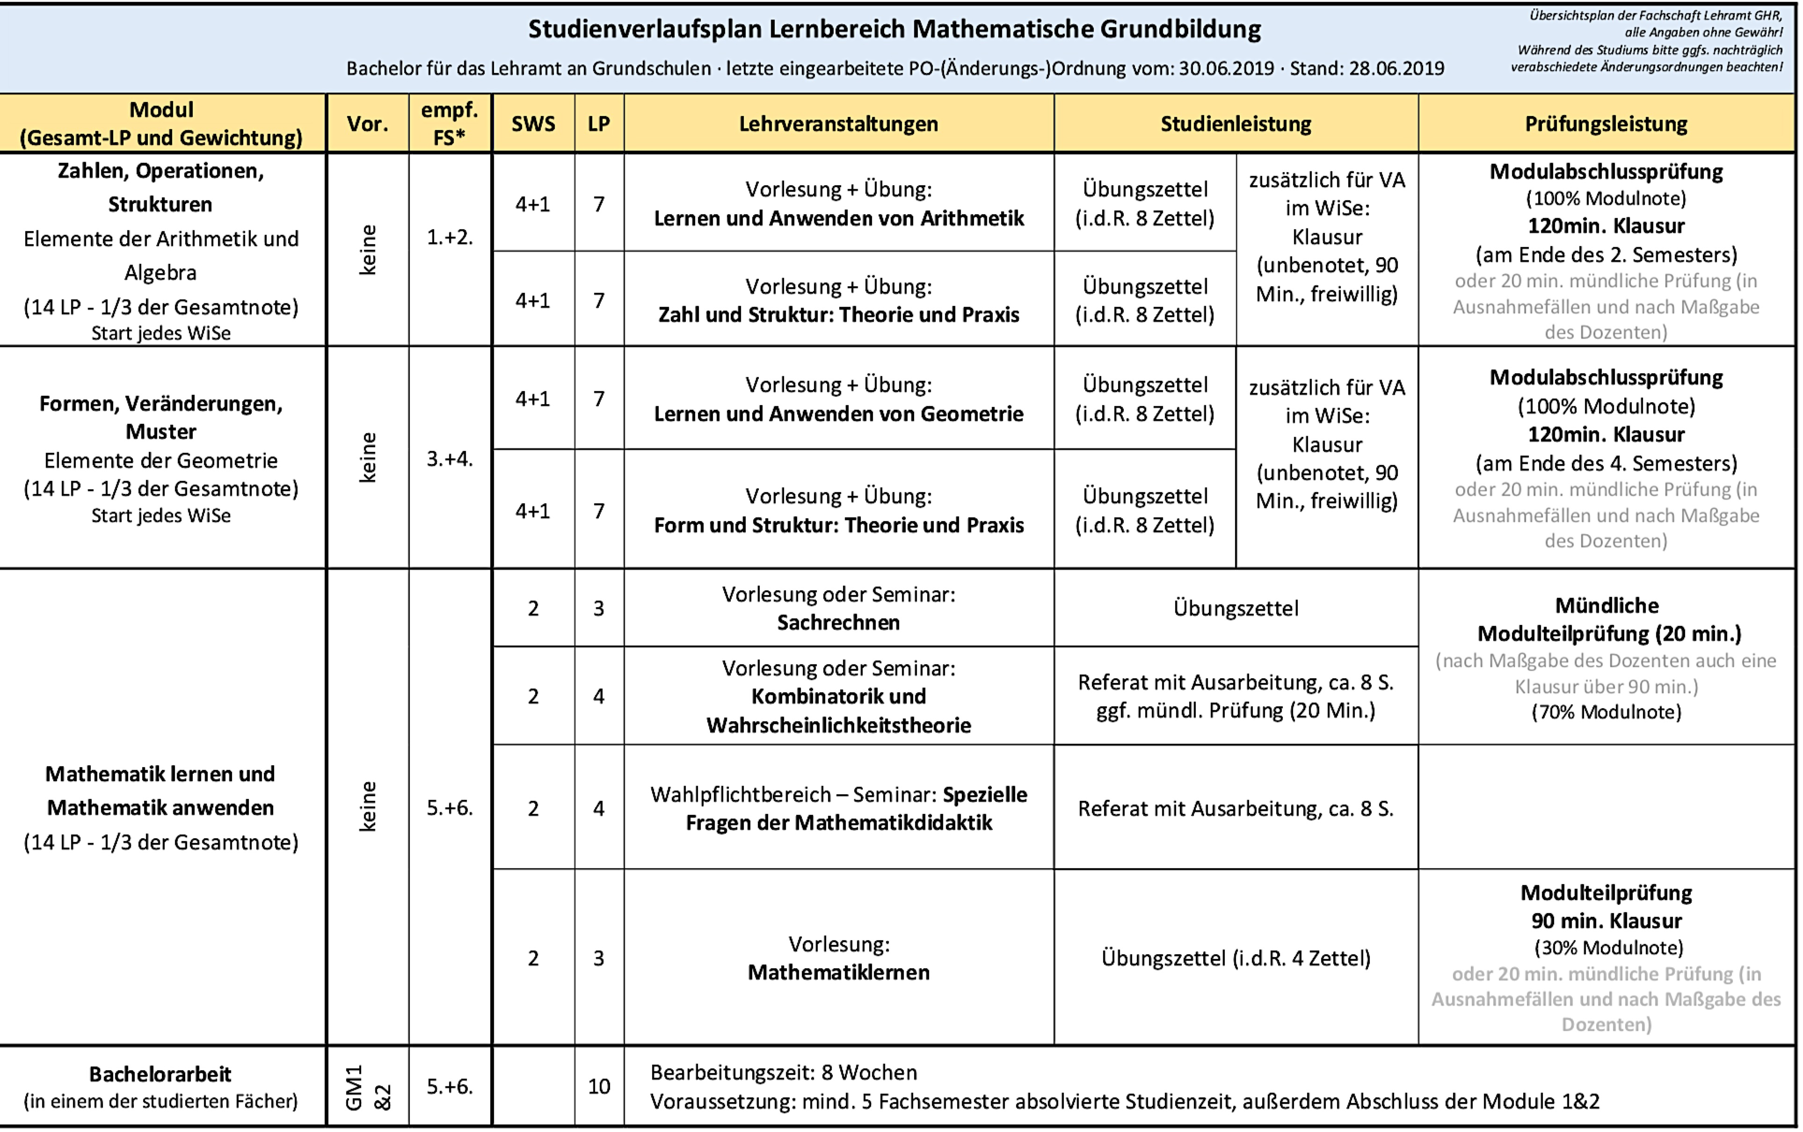

Slide 3
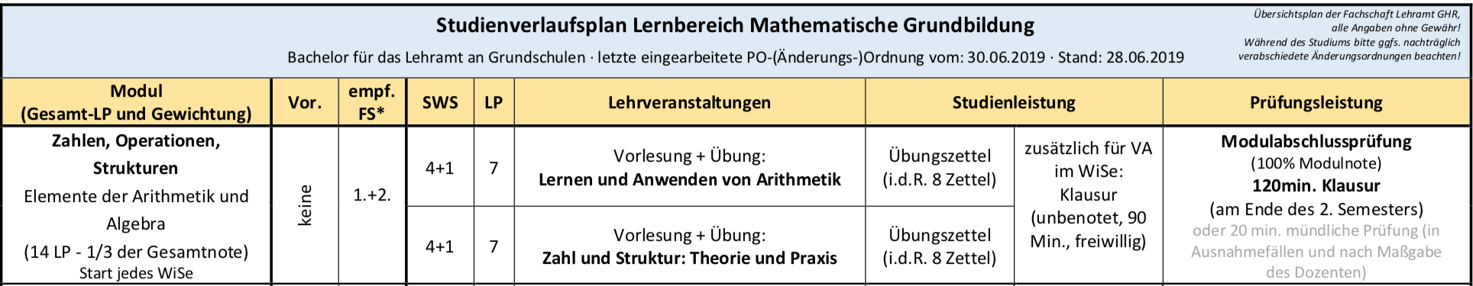
Die ersten beiden Semester
Das heißt für das WiSe 19/20:
Vorlesung: Lernen und Anwenden von Arithmetik
(je 2 SWS an zwei Tagen)
Übung
(eine SWS)

Slide 4
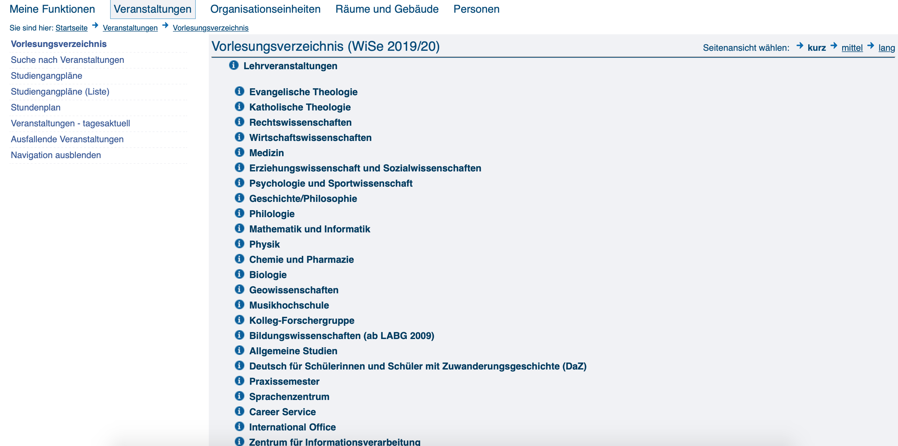
Anmeldung zu Veranstaltungen
Notes:
Christina

Slide 5
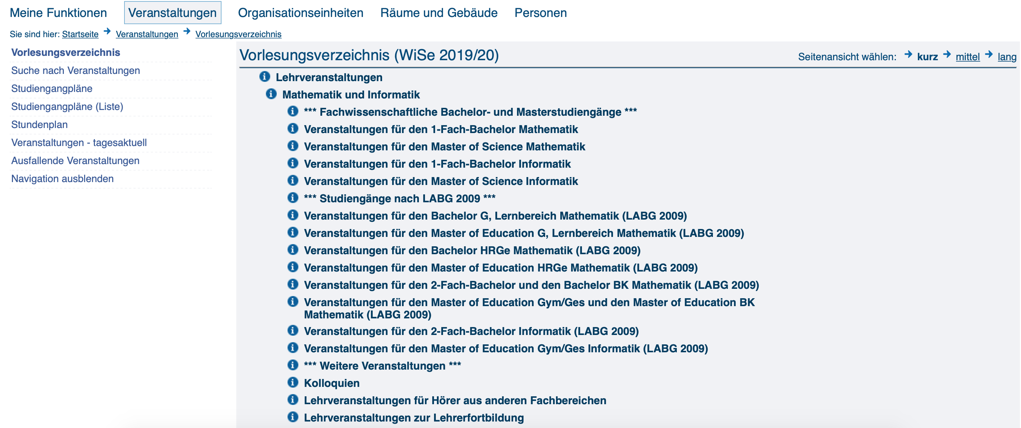
Anmeldung zu Veranstaltungen
Notes:
Christina

Slide 6
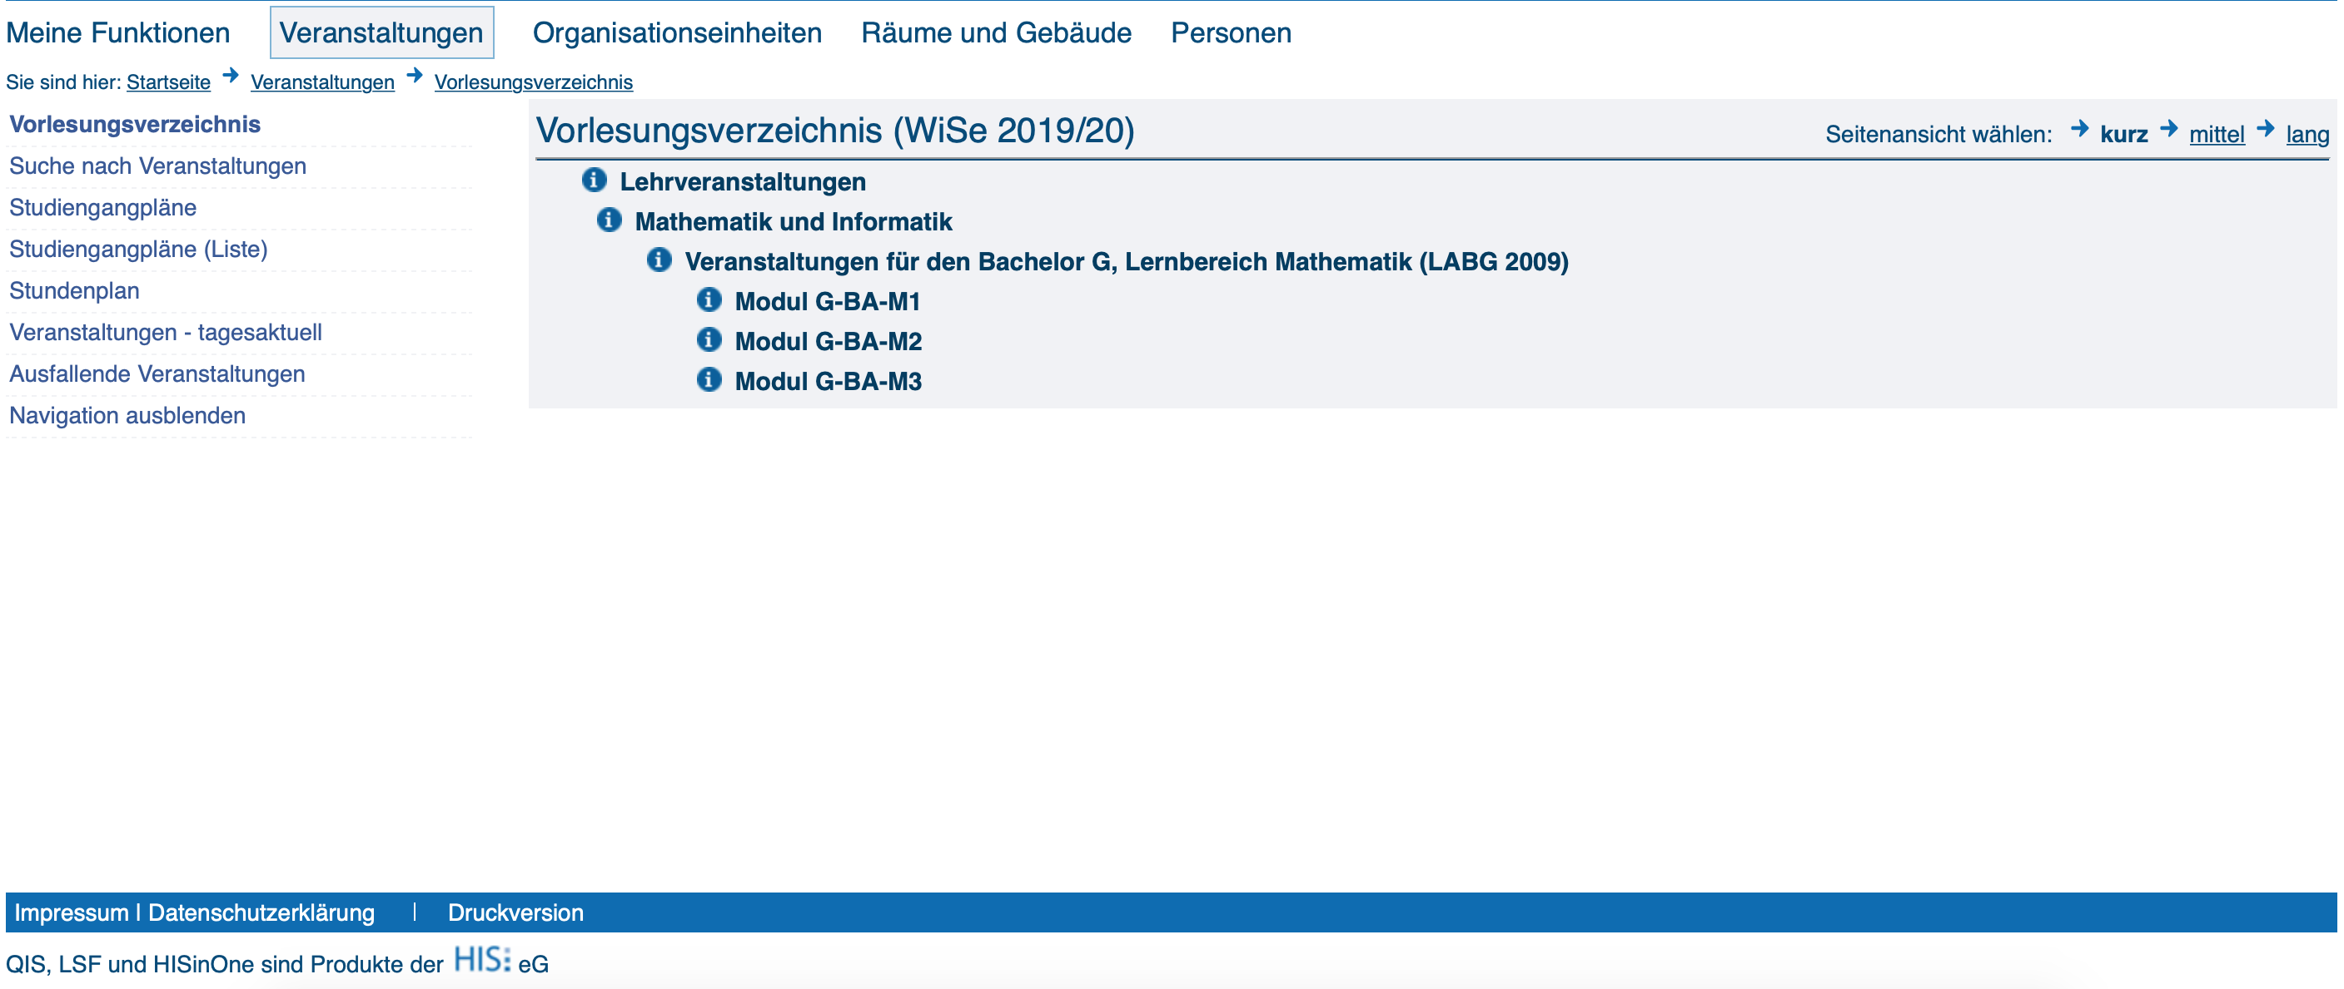
Anmeldung zu Veranstaltungen
Notes:
Christina

Slide 7
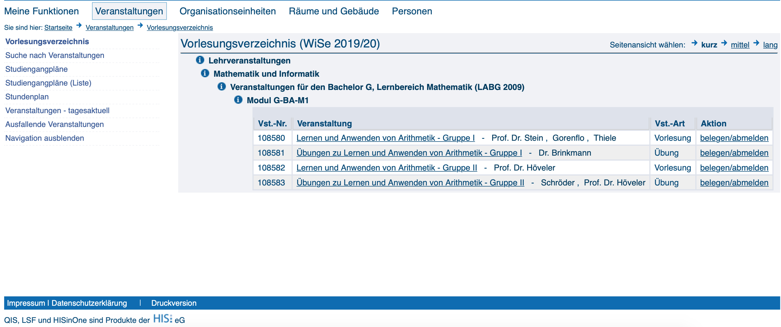
Anmeldung zu Veranstaltungen
Notes:
Christina

Slide 8
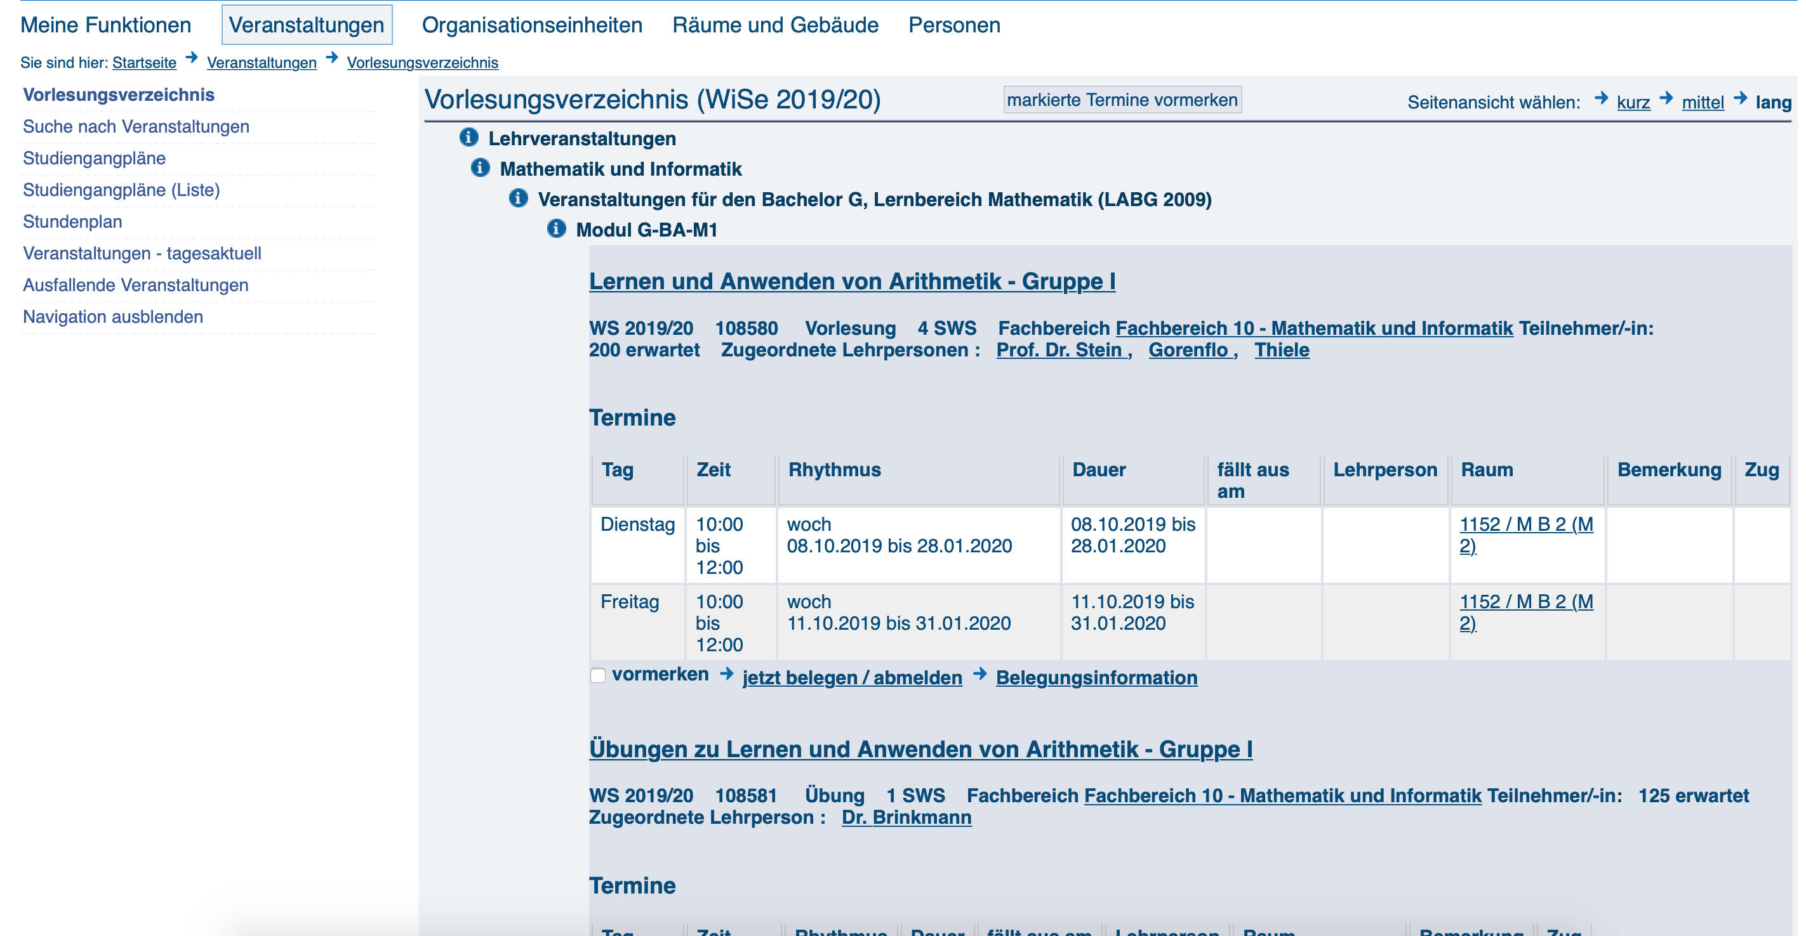
Anmeldung zu Veranstaltungen
Notes:
Christina

Slide 9
Anmeldung zu Veranstaltungen
Generell gilt: in einer Vorlesung ist der Platz euch sicher! Ihr könnt also „einfach so“ hingehen
Ihr solltet sie natürlich dennoch belegen, damit sie in euren Studienplan im HIS-LSF eingefügt wird

Slide 10
Anmeldung zu Veranstaltungen
Die Anmeldefristen in der Mathematik im HIS LSF liegen erfahrungsgemäß recht früh
→ wenn es also in zwei Jahren soweit ist, informiert euch dazu frühzeitig!

Slide 11
Anmeldung zu Studien- und Prüfungsleistungen
Anmeldung der Studien- und Prüfungsleistungen in der 2. bis 10. Vorlesungswoche
21.10.19 – 17.12.19
Online unter Qispos

Slide 12
Studien- und Prüfungsleistungen
Studienleistungen: Übungszettel, Referate, Ausarbeitungen, Klausuren, etc.
→ können beliebig oft wiederholt werden
Prüfungsleistungen: Klausuren, mündliche Prüfungen, Modulabschlussprüfungen, Hausarbeiten, etc.
→ in der Regel sind 3 Versuche möglich
→ im Modul Zahlen, Operationen, Strukturen sind sogar 4 Versuche möglich

Slide 13
Kontakt
Institut für Didaktik der Mathematik (Sekretariat der Geschäftsführung)
Apffelstaedtstr. 21, Raum 1, 48149 Münster
Tel: 251 83-39378
E-Mail: gfidmi@uni-muenster.de
Home: https://www.uni-muenster.de/IDMI/

Slide 14
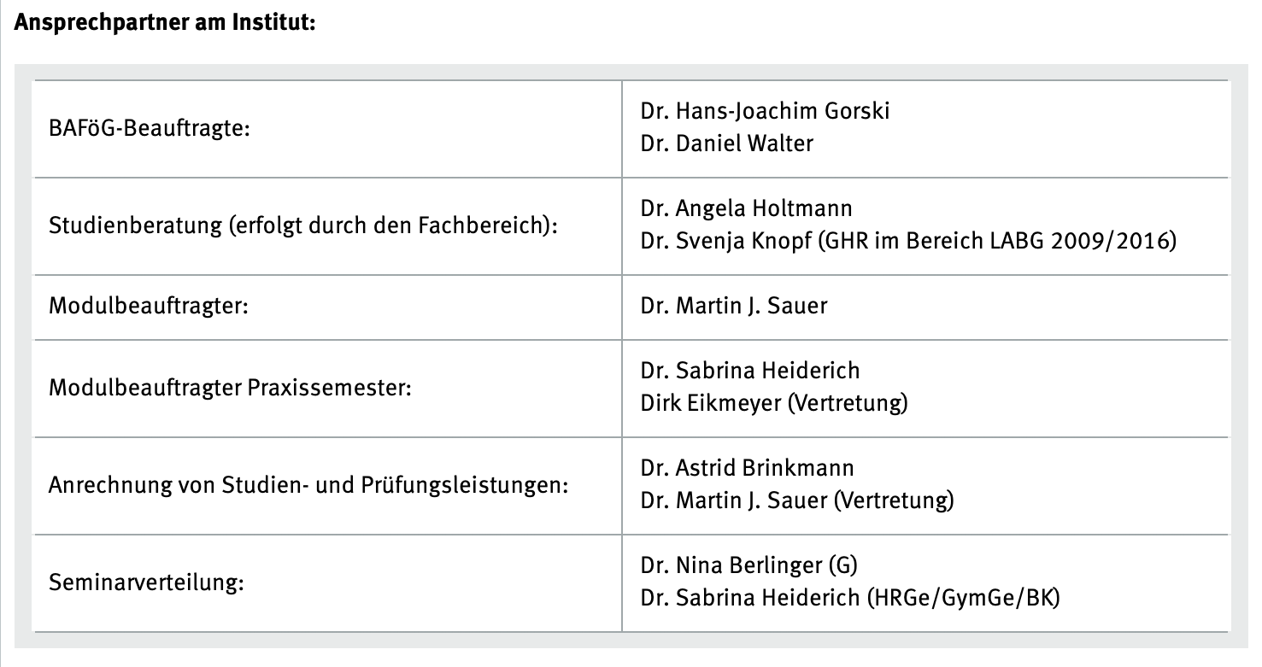
Kontakt
Ansprechpartner
(siehe: https://www.uni-muenster.de/IDMI/studium/index.html)

Slide 15
Die Übungen im Modul Zahlen, Operationen, Strukturen
In die Übungsgruppen werdet ihr in einer der ersten Sitzungen eingeteilt werden!
Dazu wird nun Frau Prof. Dr. Höveler euch etwas sagen!

Slide 16
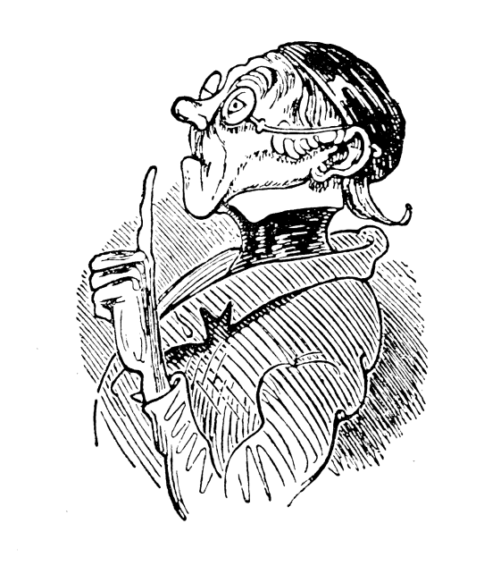
Fragen ?

Slide 17
Lernbereich II
Mathematische Grundbildung
Fachschaft Lehramt GHR
Ende
Modulplan, euer erstes Semester, die Anmeldung zu den Veranstaltungen & mehr…

